Slide 1
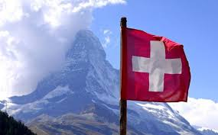
Master rhO
« Think Large »
Suisse, année 2016

Slide 2
Départ de Lyon, Jeudi 26 mai 2016

Slide 3
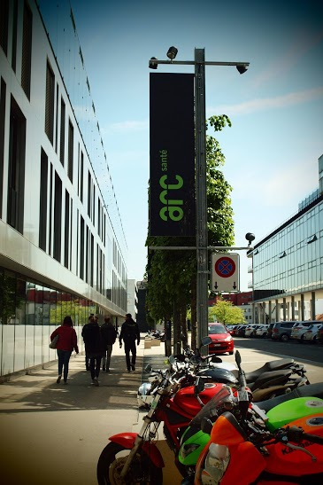
« Haute école arc ingénierie, là où tout commence. »
Neuchâtel.

Slide 4
Philippe Grize. Directeur « Osez… Pensez… Créez ! »
Haute école, Neuchâtel

Slide 5
Neuchâtel Centre → La chaux-de-fonds

Slide 6
Parc Scientifique et technologique. « De la formation à l’innovation »
Néode, Neuchâtel

Slide 7
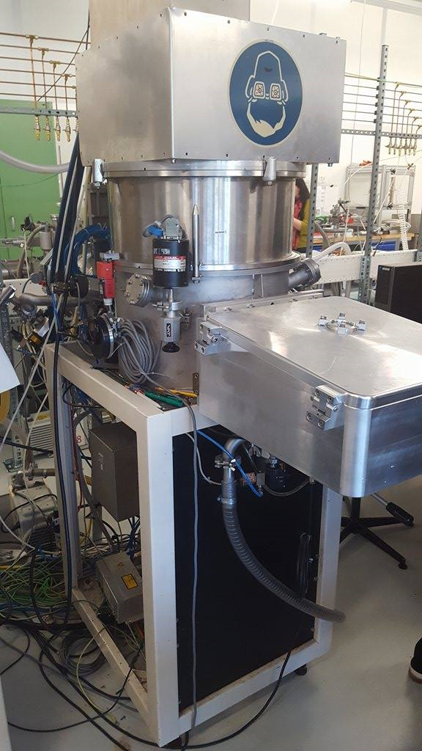
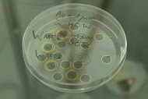
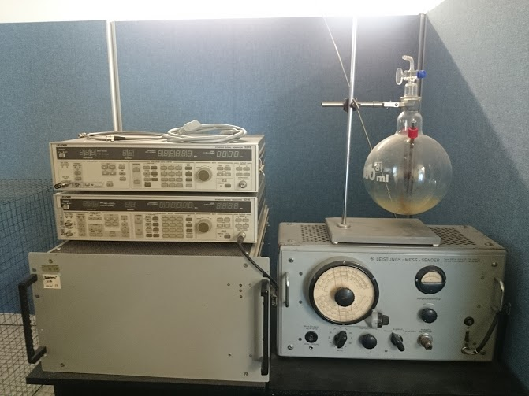
La médecine de demain
Néode, Neuchâtel

Slide 8
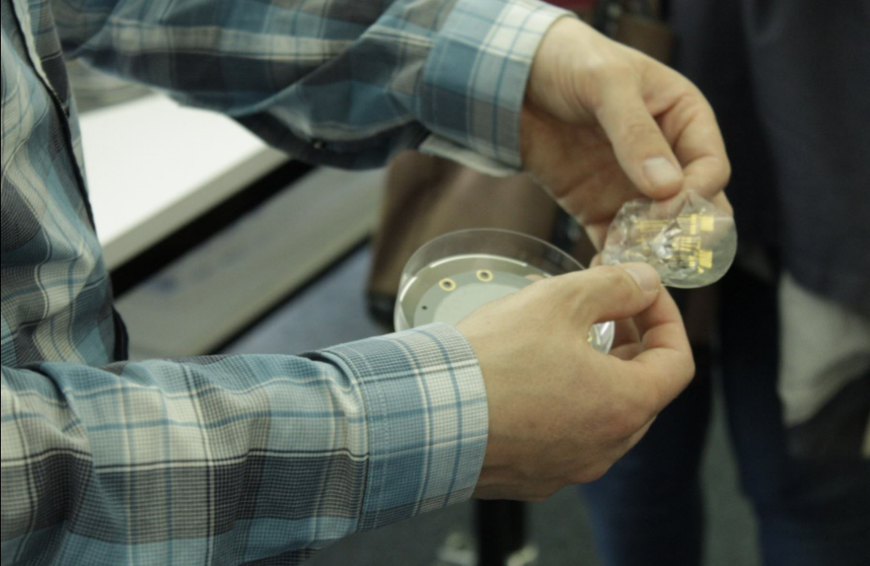
Miniaturisation du contrôle à distance des données médicales
Néode, Neuchâtel

Slide 9
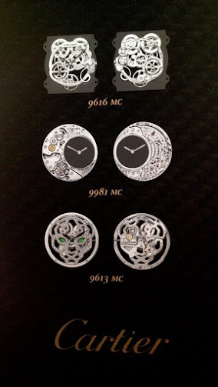
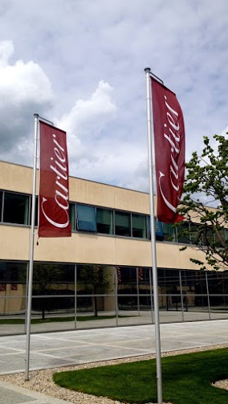
« Le diable se cache dans les détails » Cartier, Neuchâtel

Slide 10
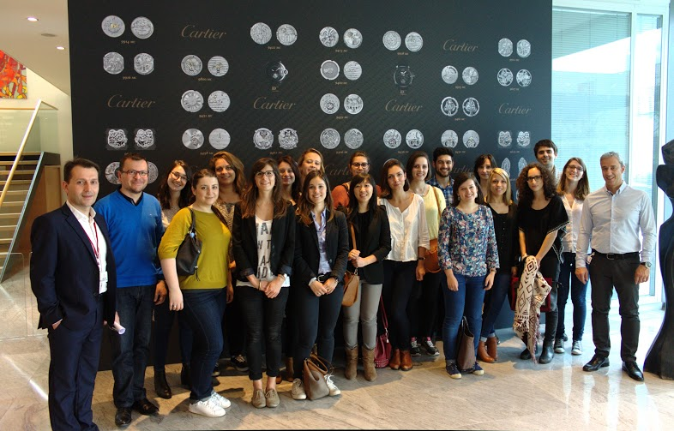
Le groupe devant le mur des modèles Cartier
Cartier, Neuchâtel

Slide 11
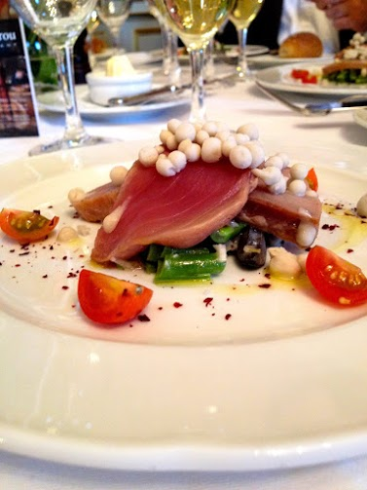
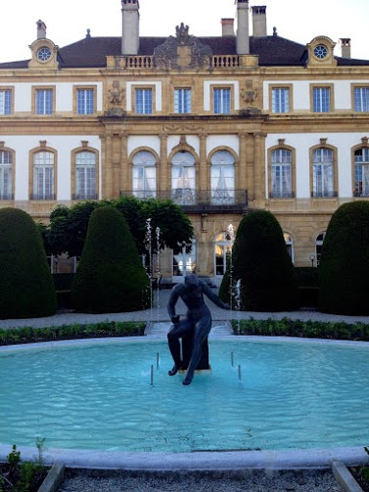
Diner rencontre élèves / Professionnels.
Hôtel DuPeyrou, Neuchâtel

Slide 12
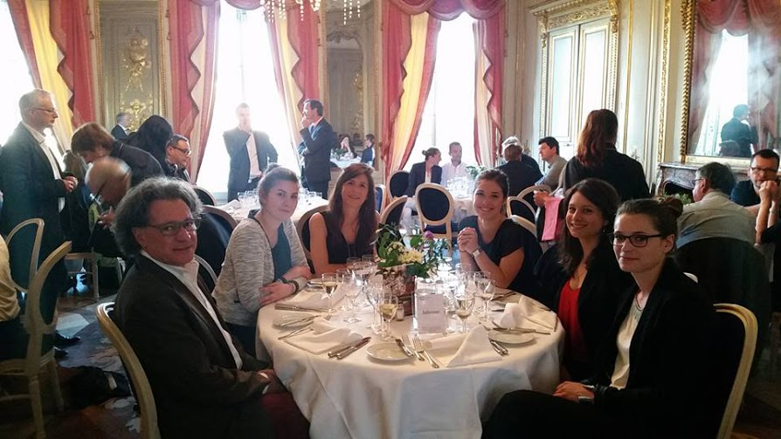
Diner rencontre élèves / Professionnels. Hôtel DuPeyrou, Neuchâtel

Slide 13
Hotel Dupeyrou (Neuchâtel) → Auberge, Avenches

Slide 14
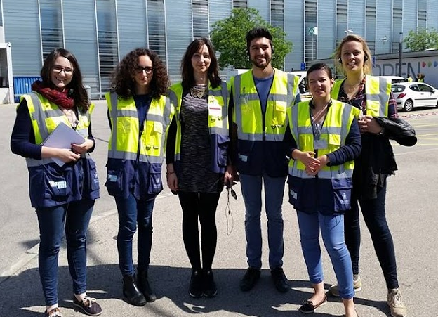
Visite de l’usine Philipp Morris « entre les lignes jaunes » Philip Morris, Neuchâtel

Slide 15
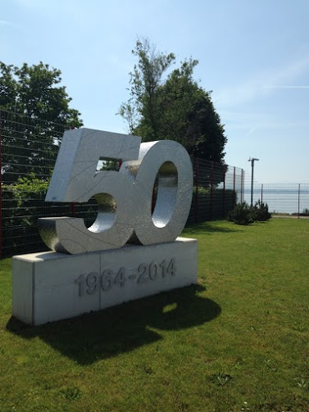
Une entreprise historique du Lac de Neuchâtel Philip Morris, Neuchâtel
Les 3 tabacs
Philip Morris, Neuchâtel

Slide 16
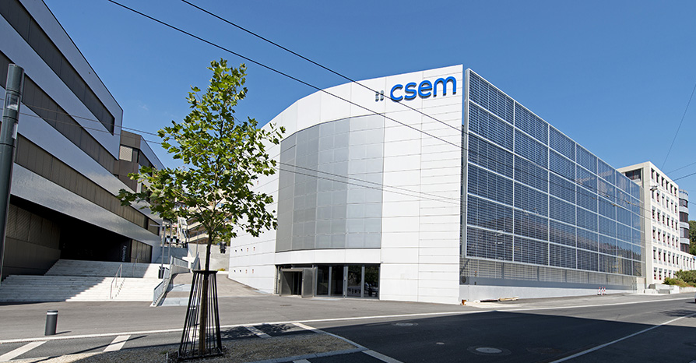
Centre Suisse d’électronique et de microtechnique « une politique RH à la Suisse » CSEM, Neuchâtel

Slide 17
CSEM Neuchâtel → Créaholic, Bienne

Slide 18
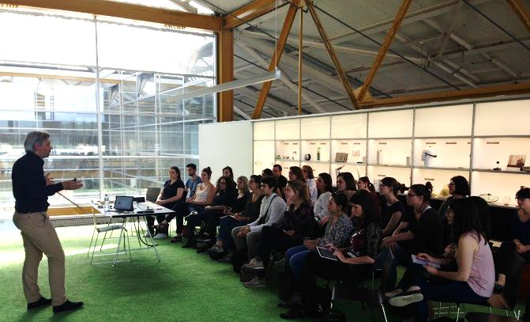
Créaolic, spécialistes dans l’accompagnement de « the valley of death »* Créaholic, Bienne
* La période avant le lancement d’une innovation

Slide 19
Bienne → Fribourg

Slide 20
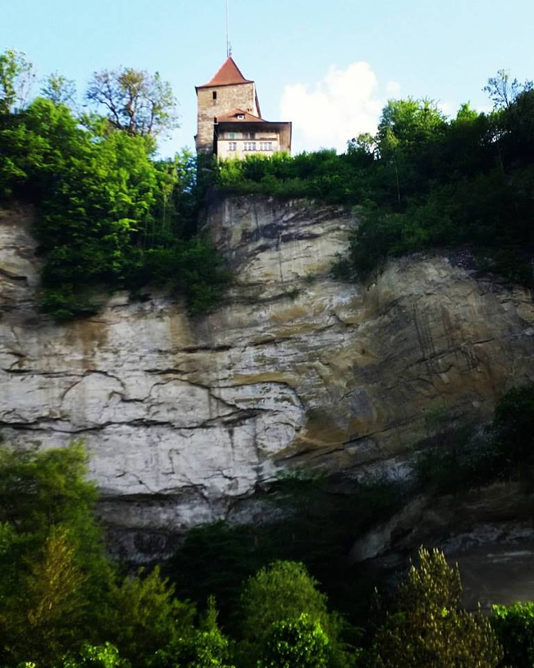
Fribourg

Slide 21
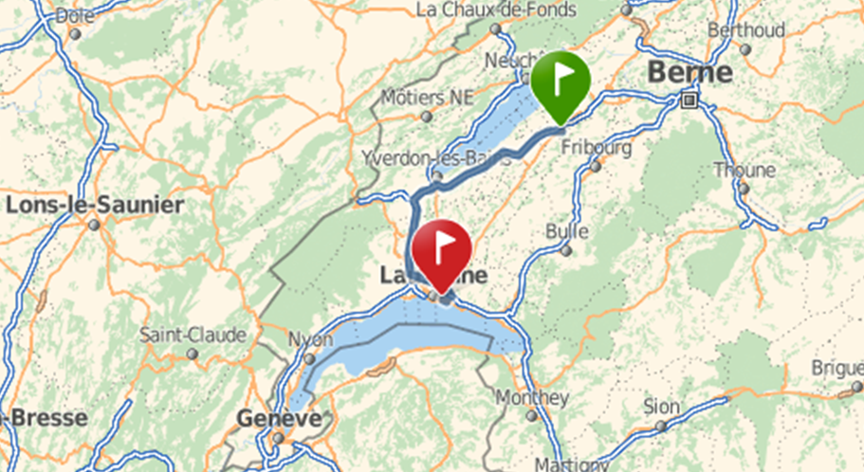
Avenches → Pully

Slide 22
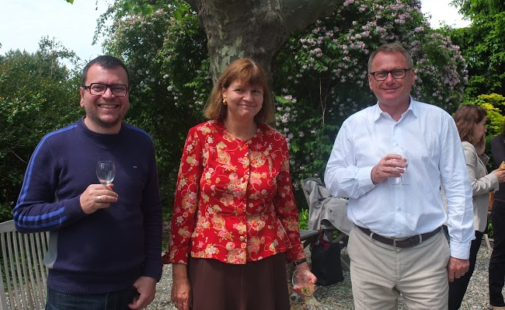
Rencontres à la Mairie de Pully Pully

Slide 23
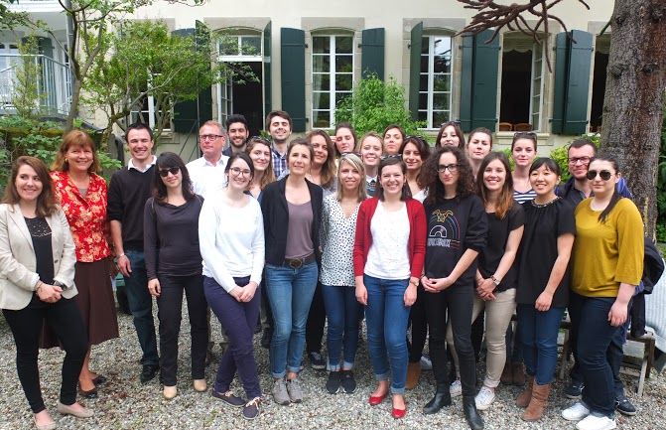
Garden Party RH Mairie de Pully

Slide 24
Pully → Lausanne

Slide 25
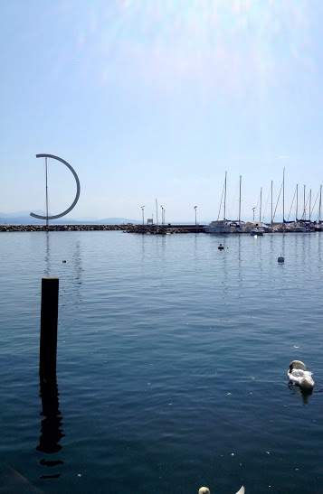
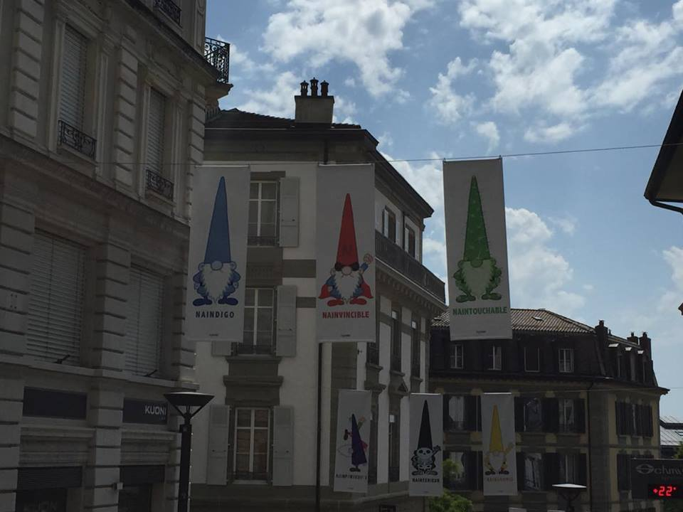
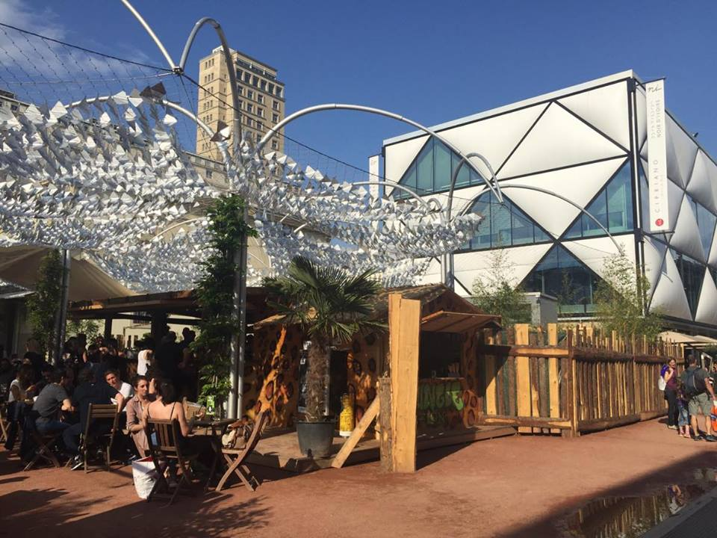
Une ville aux multiples facettes,
Lausanne

Slide 26
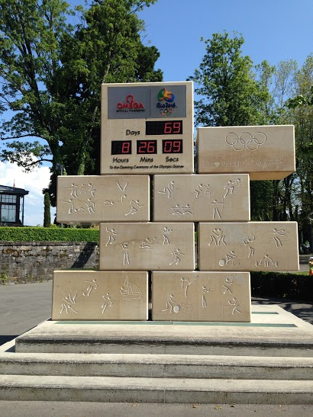
L’expertise suisse au service du monde sportif,
Musée de jeux Olympiques, Lausanne

Slide 27
Fin d’un périple très enrichissant humainement et culturellement, nous repartons tous avec de bonnes pratiques en Ressources Humaines ainsi qu’une ouverture d’esprit supplémentaire.
Lac Léman, Lausanne

